Slide 1



Nombres
Calcul
Géométrie
OGD/ALG/PROBA
Mesure
Suivre et rédiger un programme de construction

Slide 2




OBJECTIF(S) DE LA SÉANCE
©www.laclassedemallory.net
  GEOMETRIE
  Suivre un programme de construction
  Rédiger un programme de construction

Slide 3





PRÉ-REQUIS
Lève ton équerre, ton compas…
Place un point F sur ta feuille.
Trace une droite (j)
Trace un segment [GH]de 6cm

Slide 4



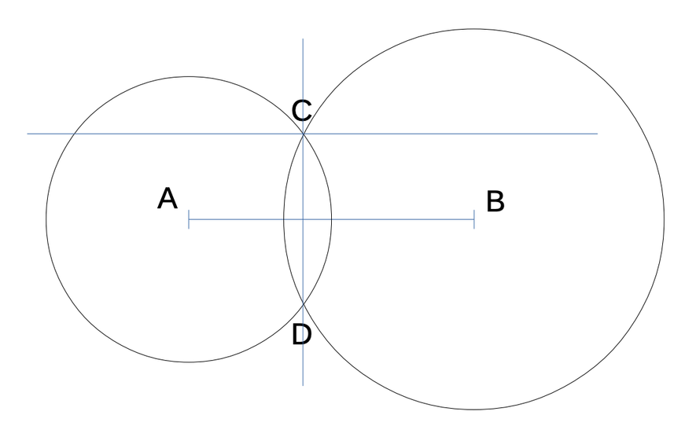
SUIVRE UN PROGRAMME DE CONSTRUCTION
Programme de construction = ensemble de consignes permettant de tracer une figure complexe.
1. Trace un segment [AB] de longueur 6 cm.
2. Trace le cercle de centre A et de rayon 3 cm.
3. Trace le cercle de centre B et de rayon 4 cm.
4. Nomme C et D les intersections de ces 2 cercles.
5. Trace la droite passant par C et D.
6. Trace la droite perpendiculaire au segment [CD] et qui passe par C.
Ce programme de construction permet de tracer cette figure.

Slide 5
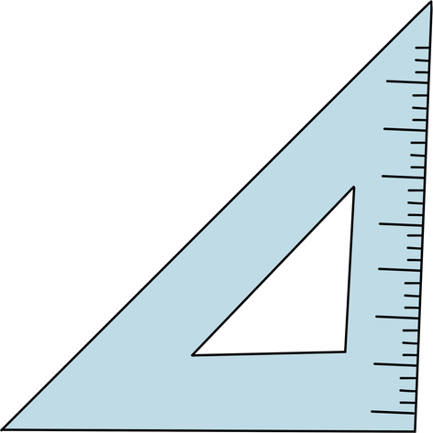


SUIVRE UN PROGRAMME DE CONSTRUCTION
Suivre un programme de construction :
  Lire l’énoncé et repérer les mots clés qui indiquent le matériel nécessaire
1. Trace un segment [AB] de longueur 6 cm.
2. Trace le cercle de centre A et de rayon 3 cm.
3. Trace le cercle de centre B et de rayon 4 cm.
4. Nomme C et D les intersections de ces 2 cercles.
5. Trace la droite passant par C et D.
6. Trace la droite perpendiculaire au segment [CD] et qui passe par C.
Ici :

Slide 6
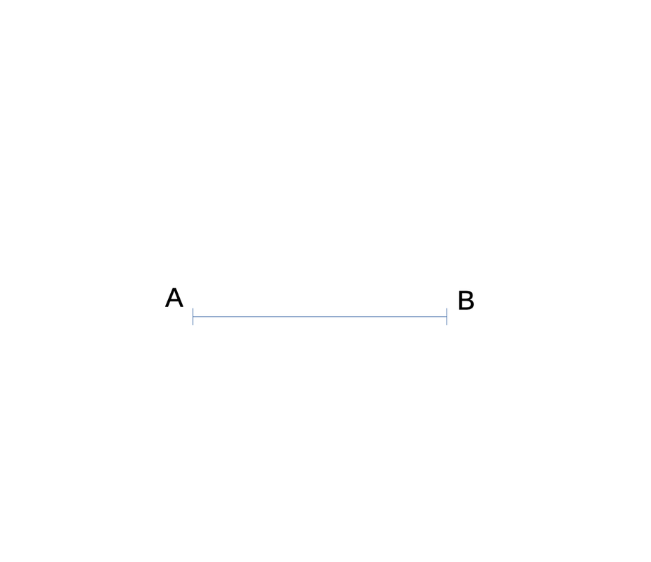
SUIVRE UN PROGRAMME DE CONSTRUCTION
Effectuer les tracés étape par étape
1. Trace un segment [AB] de longueur 6 cm.
2. Trace le cercle de centre A et de rayon 3 cm.
3. Trace le cercle de centre B et de rayon 4 cm.
4. Nomme C et D les intersections de ces 2 cercles.
5. Trace la droite passant par C et D.
6. Trace la droite perpendiculaire au segment [CD] et qui passe par C.

Slide 7
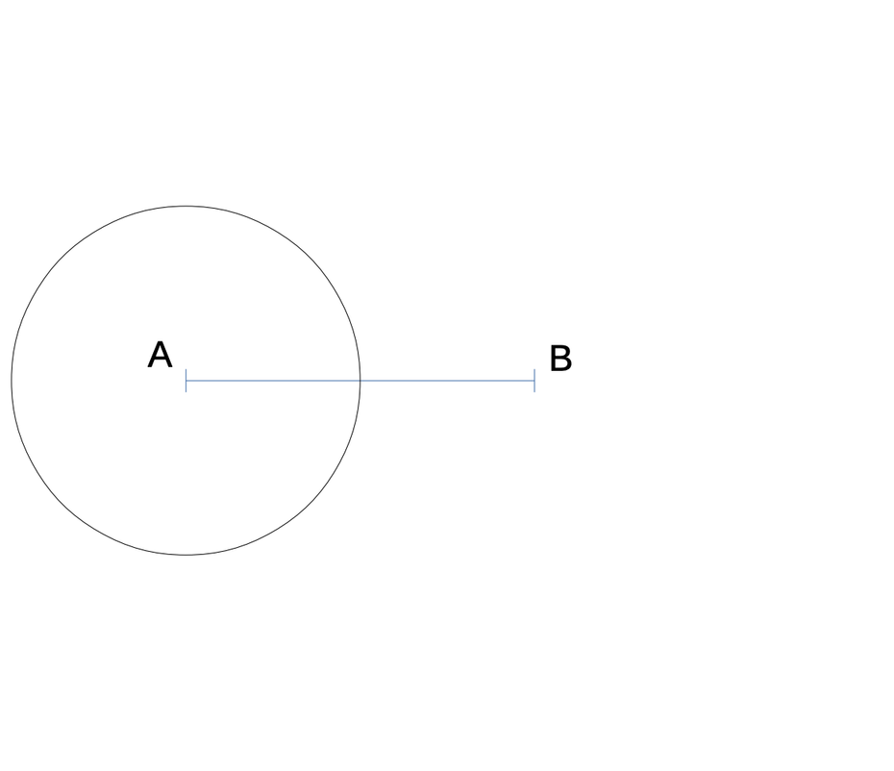
SUIVRE UN PROGRAMME DE CONSTRUCTION
Effectuer les tracés étape par étape
1. Trace un segment [AB] de longueur 6 cm.
2. Trace le cercle de centre A et de rayon 3 cm.
3. Trace le cercle de centre B et de rayon 4 cm.
4. Nomme C et D les intersections de ces 2 cercles.
5. Trace la droite passant par C et D.
6. Trace la droite perpendiculaire au segment [CD] et qui passe par C.

Slide 8
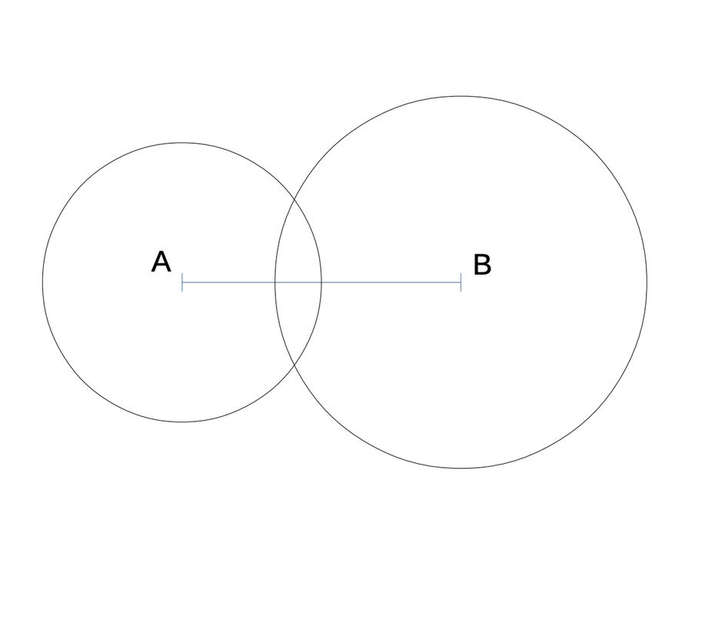
SUIVRE UN PROGRAMME DE CONSTRUCTION
Effectuer les tracés étape par étape
1. Trace un segment [AB] de longueur 6 cm.
2. Trace le cercle de centre A et de rayon 3 cm.
3. Trace le cercle de centre B et de rayon 4 cm.
4. Nomme C et D les intersections de ces 2 cercles.
5. Trace la droite passant par C et D.
6. Trace la droite perpendiculaire au segment [CD] et qui passe par C.

Slide 9
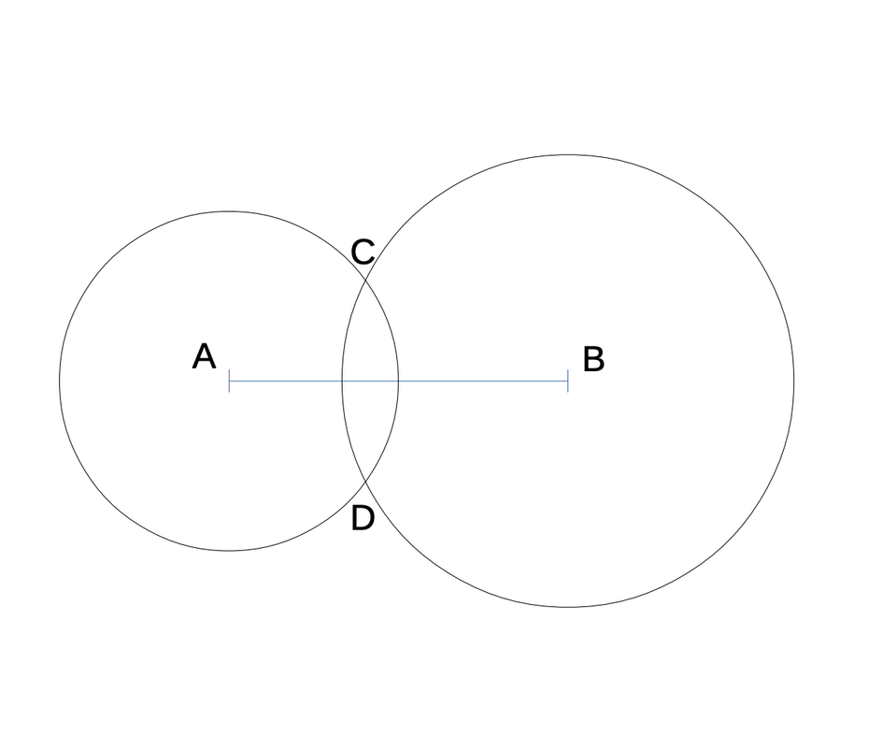
SUIVRE UN PROGRAMME DE CONSTRUCTION
Effectuer les tracés étape par étape
1. Trace un segment [AB] de longueur 6 cm.
2. Trace le cercle de centre A et de rayon 3 cm.
3. Trace le cercle de centre B et de rayon 4 cm.
4. Nomme C et D les intersections de ces 2 cercles.
5. Trace la droite passant par C et D.
6. Trace la droite perpendiculaire au segment [CD] et qui passe par C.

Slide 10
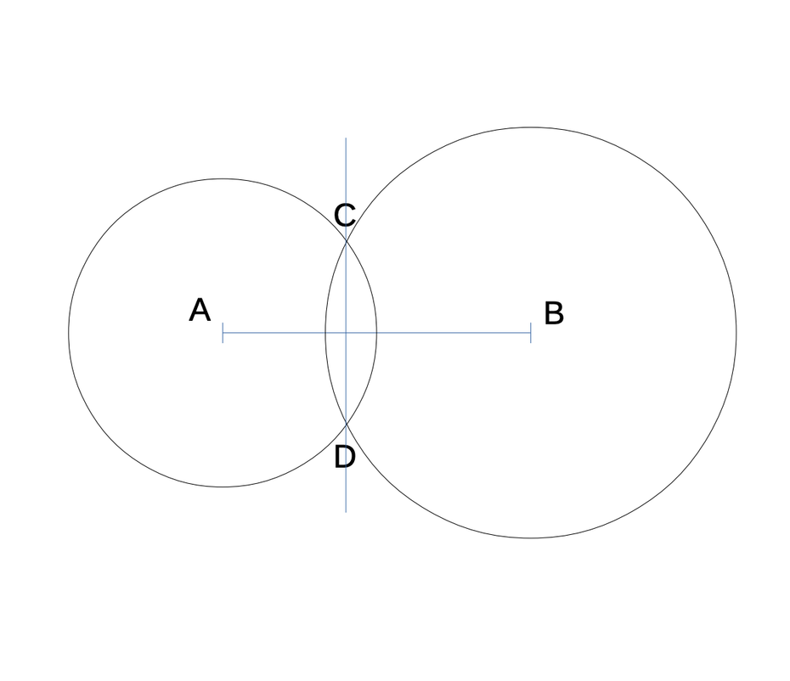
SUIVRE UN PROGRAMME DE CONSTRUCTION
Effectuer les tracés étape par étape
1. Trace un segment [AB] de longueur 6 cm.
2. Trace le cercle de centre A et de rayon 3 cm.
3. Trace le cercle de centre B et de rayon 4 cm.
4. Nomme C et D les intersections de ces 2 cercles.
5. Trace la droite passant par C et D.
6. Trace la droite perpendiculaire au segment [CD] et qui passe par C.

Slide 11
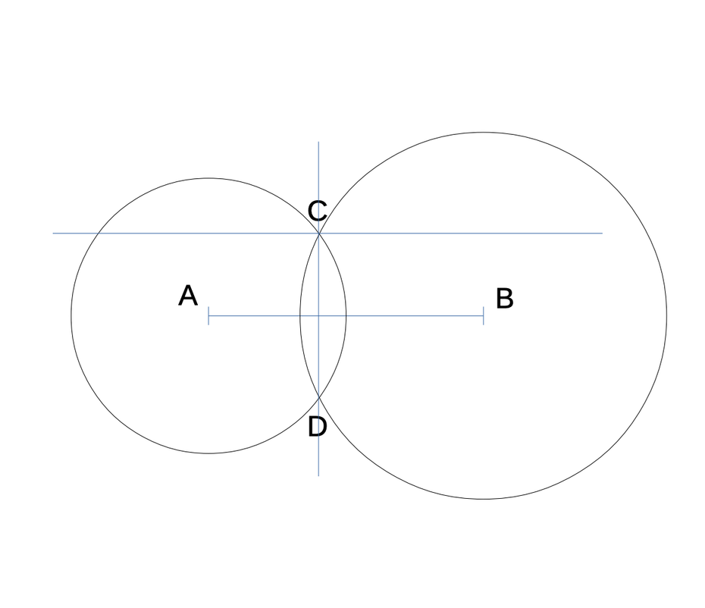
SUIVRE UN PROGRAMME DE CONSTRUCTION
Effectuer les tracés étape par étape
1. Trace un segment [AB] de longueur 6 cm.
2. Trace le cercle de centre A et de rayon 3 cm.
3. Trace le cercle de centre B et de rayon 4 cm.
4. Nomme C et D les intersections de ces 2 cercles.
5. Trace la droite passant par C et D.
6. Trace la droite perpendiculaire au segment [CD] et qui passe par C.

Slide 12



MINI TEST
Quels instruments faut-il pour tracer cette figure ?
Suis le programme de construction.
Trace un carré de 6 carreaux de côtés.
Marque 4 points A, B, C et D situés au milieu de chaque côté.
Trace ensuite les segments AC, BC, CD et DA.

Slide 13
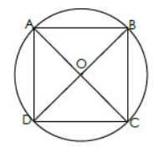
RÉDIGER UN PROGRAMME DE CONSTRUCTION
Observer la figure.
Repérer les tracés à faire en premier.
Rédiger des phrases précises.
Ici :
Trace un carré ABCD.

Slide 14
RÉDIGER UN PROGRAMME DE CONSTRUCTION
Observer la figure.
Repérer les tracés à faire en premier.
Rédiger des phrases précises.
Trace un carré ABCD.
Trace ses diagonales et nomme O le point de rencontre des diagonales.
Ici :

Slide 15

RÉDIGER UN PROGRAMME DE CONSTRUCTION
Observer la figure.
Repérer les tracés à faire en premier.
Rédiger des phrases précises.
Trace un carré ABCD.
Trace ses diagonales et nomme O le point de rencontre des diagonales.
Trace un cercle de centre O et de rayon OA
Ici :

Slide 16
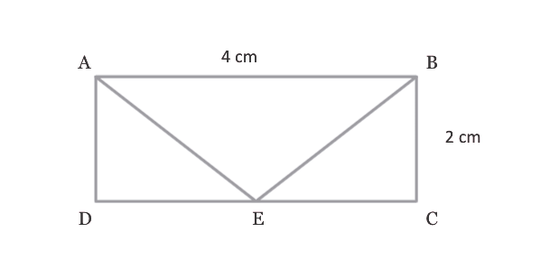

MINI TEST
Rédige les étapes de construction.
2 cm
2 cm

Slide 17



L’ESSENTIEL À RETENIR

